Slide 1
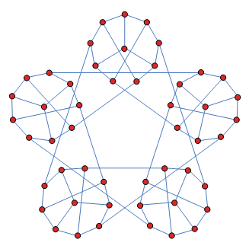
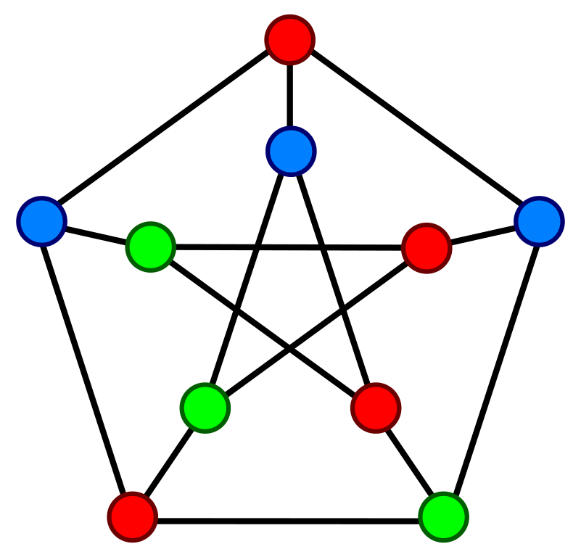
Graf (Bag.1)
Bahan Kuliah
Matematika Diskrit
Program Studi Manajemen Informatika
Fakultas Vokasi - UNESA

Slide 2
Pendahuluan
Graf umumnya digunakan untuk merepresentasikan objek-objek diskrit dan hubungan antara objek-objek tersebut.
Gambar sebuah graf yang menyatakan peta jaringan jalan raya
yang menghubungkan sejumlah kota di Provinsi Jawa Tengah.

Slide 3
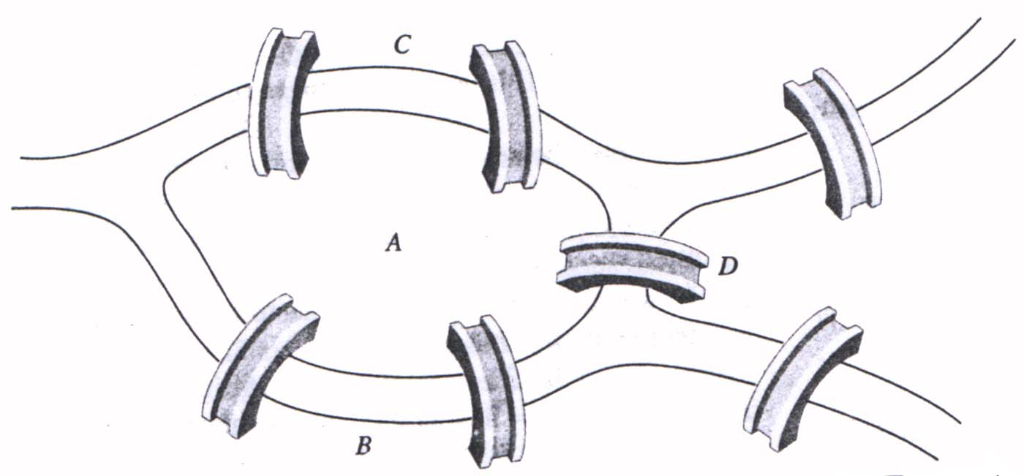
Sejarah graf: Persoalan jembatan Königsberg (tahun 1736)
Gambar 1. Kiri: Jembatan Königsberg; Kanan: graf persoalan jembatan Konigsberg
• Graf yang merepresentasikan jembatan Königsberg:
Simpul (vertex) → menyatakan daratan
Sisi (edge) → menyatakan jembatan
Persoalan jembatan Konigsberg: Bisakah orang melalui setiap jembatan tepat sekali dan kembali lagi ke tempat semula?

Slide 4
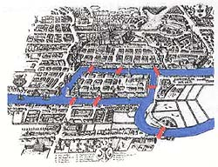
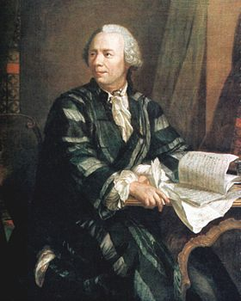
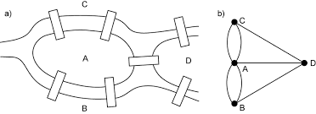
Konigsberg Bridge Problem
Leonhard Euler
15 April 1707 – 18 September 1783

Slide 5
Definisi Graf
Graf G didefinisikan sebagai G = (V, E), yang dalam hal ini:
V = himpunan tidak-kosong dari simpul-simpul (vertices)
= { v₁ , v₂ , ... , v_{n} }
→ Himpunan V tidak boleh kosong, artinya graf tidak boleh tidak mengandung simpul
E = himpunan sisi (edges) yang menghubungkan sepasang simpul
= {e₁ , e₂ , ... , e_{n} }
→ Himpunan E boleh kosong, artinya graf boleh tidak mengandung sisi satu buah pun.

Slide 8
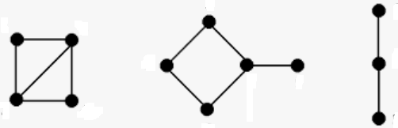
Jenis-jenis Graf
Berdasarkan ada tidaknya gelang atau sisi ganda di dalam graf, maka graf digolongkan menjadi dua macam:
1. Graf sederhana (simple graph).
Graf yang tidak mengandung gelang maupun sisi ganda dinamakan graf sederhana.

Slide 9
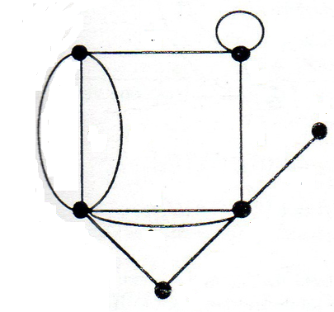
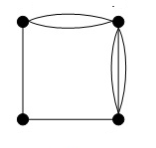
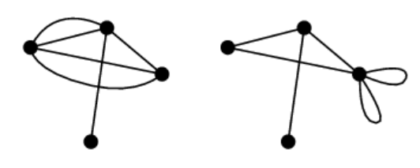
2. Graf tak-sederhana (unsimple-graph).
Graf yang mengandung sisi ganda atau gelang dinamakan graf tak-sederhana (unsimple graph).

Slide 10
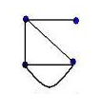
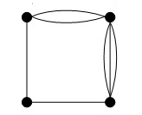
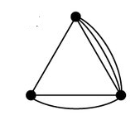
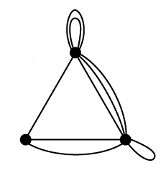
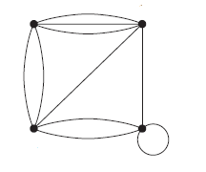
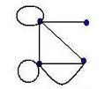
Graf tak-sederhana dibedakan lagi menjadi:
Graf ganda (multi-graph) → Graf mengandung sisi ganda
2. Graf semu (pseudo-graph) → Graf mengandung sisi gelang

Slide 11
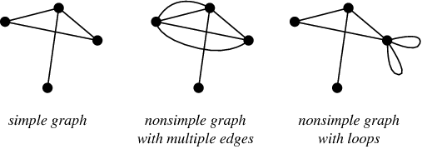
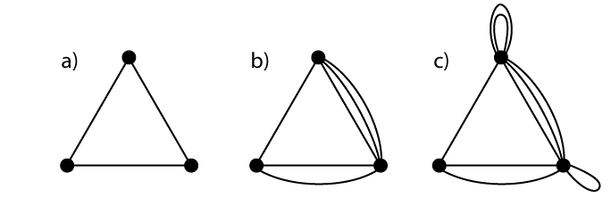
Sumber: Wolfram
Graf sederhana
Graf ganda
Graf semu

Slide 12
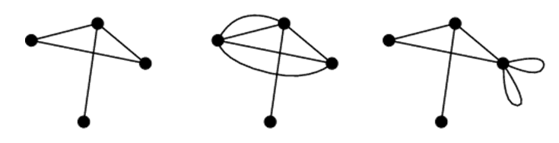
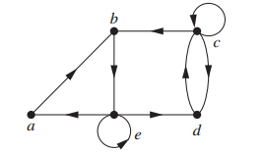
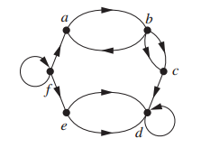
Berdasarkan orientasi arah pada sisi, graf dibedakan atas 2 jenis:
1. Graf tak-berarah (undirected graph)
Graf yang sisinya tidak mempunyai orientasi arah disebut graf tak-berarah.
2. Graf berarah (directed graph atau digraph)
Graf yang setiap sisinya diberikan orientasi arah disebut sebagai graf berarah.

Slide 13
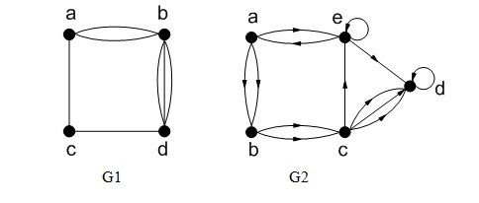
G1 : graf tak-berarah; G2 : Graf berarah

Slide 16
Contoh Beberapa Penggunaan Graf
Simpul: titik sambungan antar resistor
Sisi: resistor yang menghubungkan dua titik

Slide 17
Simpul: atom carbon (C) atau hydrogen (H)
Sisi: ikatan kimia antar atom

Slide 18
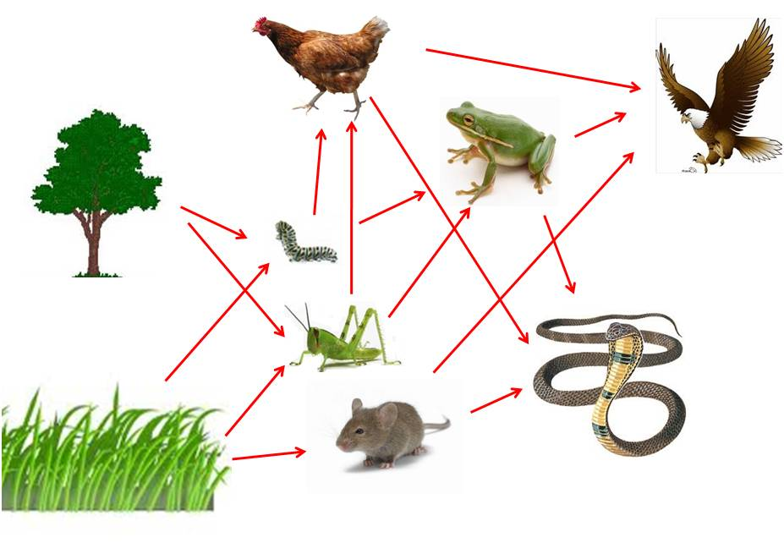
3. Jejaring makanan (Biologi)
Simpul: makhluk hidup
Sisi: dimakan oleh

Slide 19
Simpul: statement atau kondisional
Sisi: aliran instruksi

Slide 20
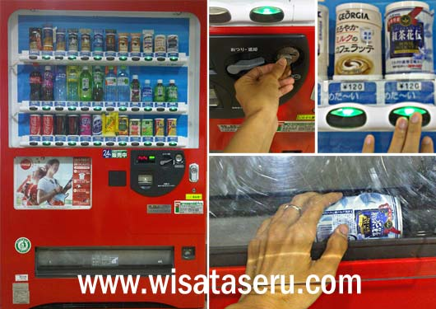
5. Pemodelan Mesin Jaja (vending Machine)

Slide 21
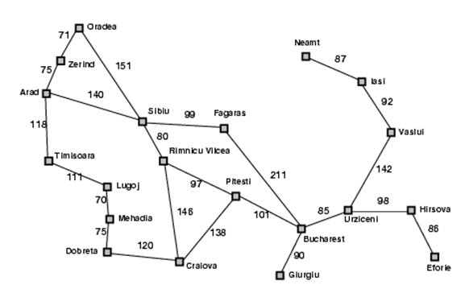
6. Jaringan jalan kereta api antar kota
Simpul: kota di negara Rumania
Sisi: jalur rel kereta api

Slide 22
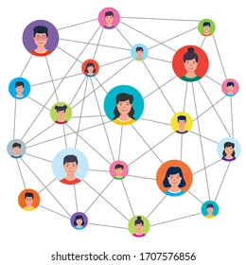
7. Social network
Simpul: akun pengguna
Sisi: pertemanan

Slide 23
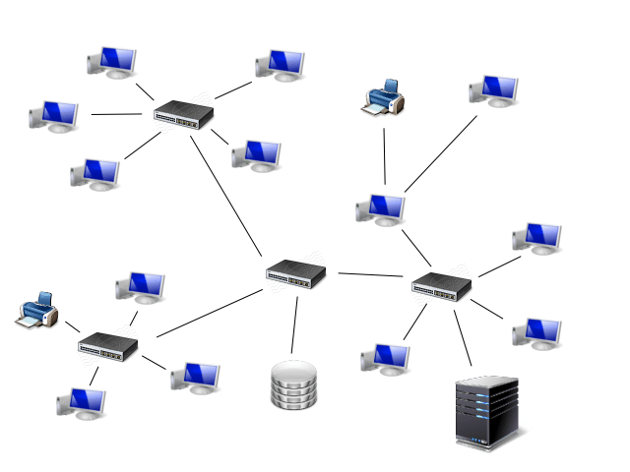

8. Jaringan komputer

Slide 24
Terminologi di dalam Graf

Slide 29
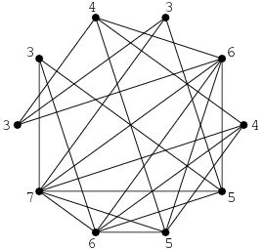
Pada graf di atas, derajat setiap simpul ditunjukkan pada masing-masing simpul

Slide 30
Pada graf berarah, derajat simpul dibedakan lagi menjadi derajat masuk (in-degree)
dan derajat keluar (out-degree)

Slide 31


Slide 32
Akibat dari lemma (corollary):
Teorema: Untuk sembarang graf G, banyaknya simpul berderajat ganjil selalu genap.
Jadi, menurut teorema ini, tidak mungkin sebuah graf memiliki simpul berderajat ganjil sejumlah ganjil

Slide 34
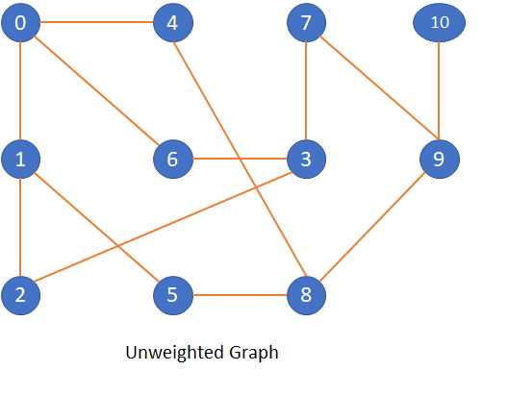
6. Lintasan (Path)
Lintasan yang panjangnya n dari simpul awal v₀ ke simpul tujuan v_{n} di dalam graf G ialah barisan berselang-seling simpul-simpul dan sisi-sisi yang berbentuk v₀, e₁, v₁, e₂, v₂,... , v_{n –1}, e_{n}, v_{n} sedemikian sehingga e₁ = (v₀, v₁), e₂ = (v₁, v₂), ... , e_{n} = (v_{n-1}, v_{n}) adalah sisi-sisi dari graf G.
Jika graf mengandung sisi ganda, maka sisi e_{i} perlu dituliskan di dalam lintasan. Jika graf sederhana (tidak mengandung sisi ganda), sisi e_{i} tidak perlu ditulis
Tinjau graf G berikut (graf sederhana): lintasan 0, 6, 3, 7, 9, 10 adalah lintasan dari simpul 0 ke 10 yang melalui sisi (0, 6), (6,3), (3,7), (7, 9), (9, 10).
Panjang lintasan adalah jumlah sisi dalam lintasan tersebut. Lintasan 0, 6, 3, 7, 9, 10 pada G memiliki panjang 5.

Slide 35
7. Siklus (Cycle) atau Sirkuit (Circuit)
Lintasan yang berawal dan berakhir pada simpul yang sama disebut sirkuit atau siklus.
Tinjau graf G: lintasan 0, 4, 8, 5, 1, 0 adalah sebuah sirkuit.
Panjang sirkuit adalah jumlah sisi dalam sirkuit tersebut. Sirkuit 0, 4, 8, 5, 1, 0 pada G memiliki panjang 5.

Slide 36
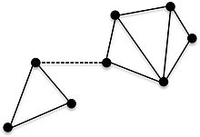
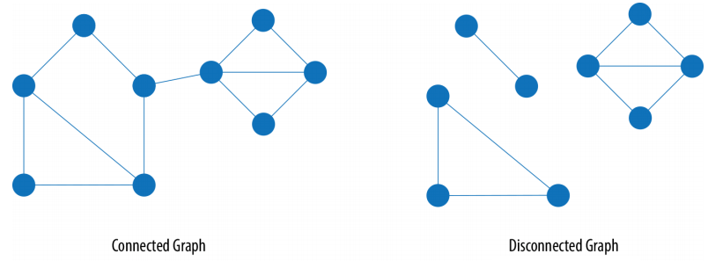
8. Kerterhubungan (Connected)
Dua buah simpul v₁ dan simpul v₂ disebut terhubung jika terdapat lintasan dari v₁ ke v₂.
G disebut graf terhubung (connected graph) jika untuk setiap pasang simpul v_{i} dan v_{j} dalam himpunan V terdapat lintasan dari v_{i} ke v_{j}.
Jika tidak, maka G disebut graf tak-terhubung (disconnected graph).

Slide 37
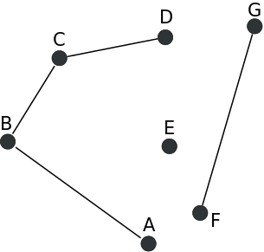
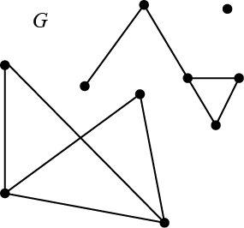
Graf tak-terhubung
(tidak ada lintasan, misal, dari C ke G)
Graf tak-terhubung

Slide 38
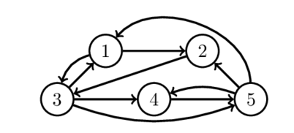
Graf berarah G dikatakan terhubung jika graf tidak berarahnya terhubung (graf tidak berarah dari G diperoleh dengan menghilangkan arahnya).
Dua simpul, u dan v, pada graf berarah G disebut terhubung kuat (strongly connected) jika terdapat lintasan berarah dari u ke v dan juga lintasan berarah dari v ke u.
Jika u dan v tidak terhubung kuat tetapi terhubung pada graf tidak berarahnya, maka u dan v dikatakan terhubung lemah (weakly coonected).
Simpul 1 dan 4 terhubung kuat, karena ada lintasan
dari 1 ke 4 dan lintasan dari 4 ke 1:
Lintasan dari 1 ke 4: 1, 2, 3, 4
Lintasan dari 4 ke 1: 4, 5, 1

Slide 39
Graf berarah G disebut graf terhubung kuat (strongly connected graph) apabila untuk setiap pasang simpul sembarang u dan v di G, terhubung kuat. Kalau tidak, G disebut graf terhubung lemah.
Graf berarah
terhubung kuat
Graf berarah
terhubung lemah

Slide 40
Graf berarah terhubung kuat: selalu ada lintasan dari sepasang simpul manapun.
Periksa!

Slide 43
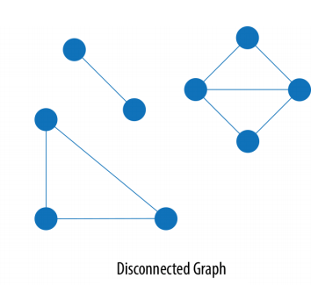
Graf tak-terhubung ini memiliki 3 komponen:

Slide 47
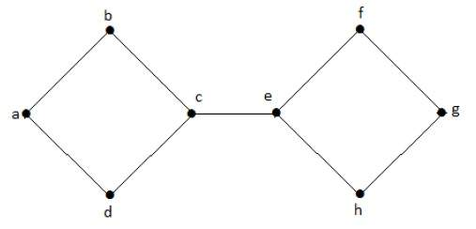
Temukan semua cut-set di dalam graf di bawah ini:
Jawaban:
{(c,e)}
{(a,b), (a,d)}
{(b,c), (c,d)}
{(a,b), (b,c)}
{(a,d), (c,d)}
{(e,f), (e,h)}
{(f,g), (g,h)}
{(e,f), (f,g)}
{(e,h), (g,h)}
Ada lagi?
Namun, {(a,b), (a,d), (c,d)} bukan cut-set. Mengapa?

Slide 48
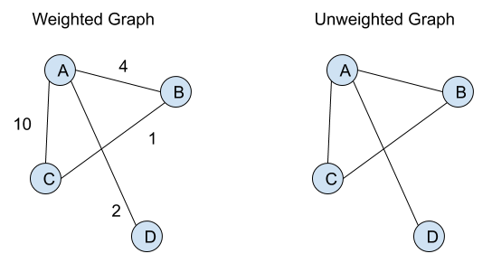

Slide 49
Beberapa Graf Khusus

Slide 50
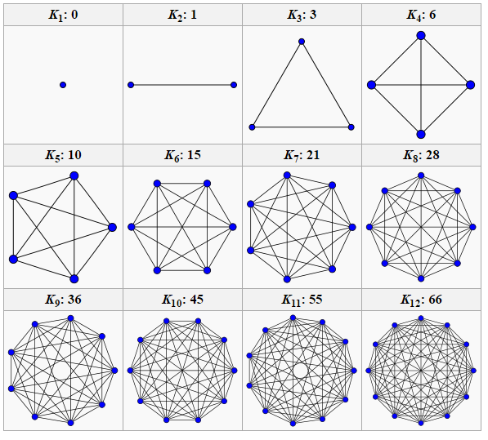
Jumlah sisi di dalam graf lengkap

Slide 53
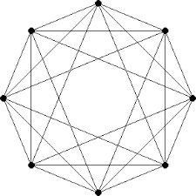
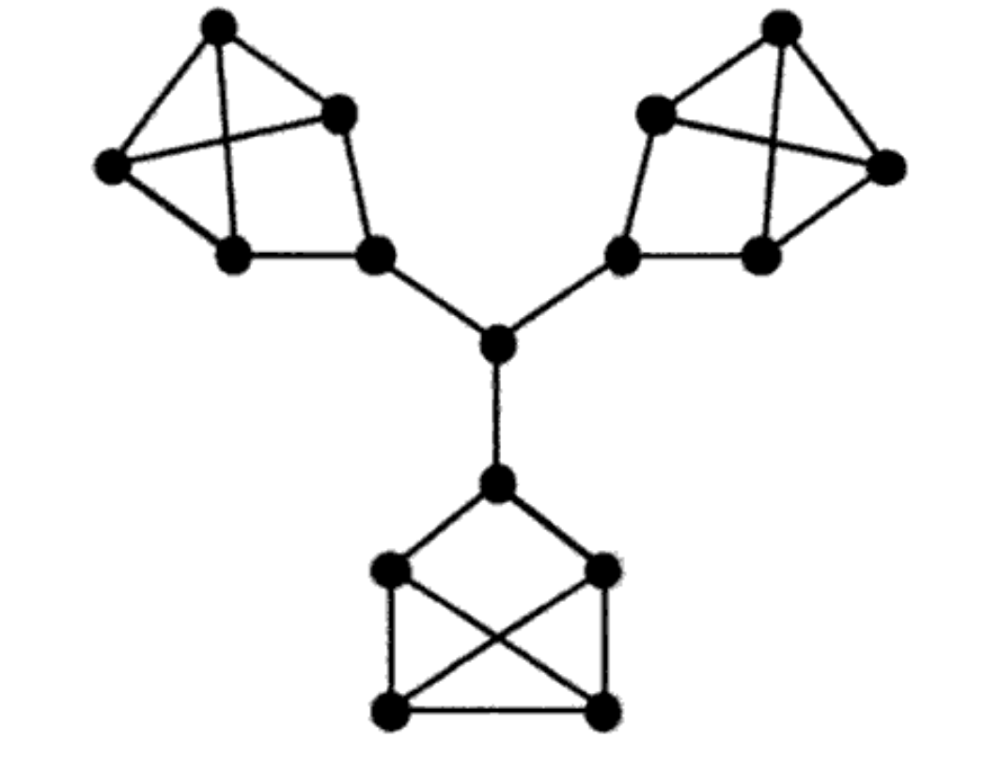
Contoh-fontoh graf teratur lainnya:

Slide 55
Graf G di bawah ini adalah graf bipartit, karena simpul-simpunya dapat dibagi menjadi V₁ = {a, b, d} dan V₂ = {c, e, f, g}
Contoh graf bipartit lainnya:
V₁ = {H1, H2, H3} dan V₂ = {W, G, E}
V₁ = {simpul di tengah} dan V₂ = {simpul2 lainnya}

Slide 56
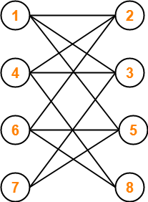
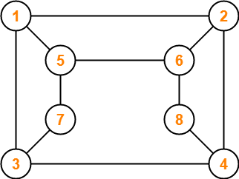
Apakah ini graf bipartit?
Ya, dapat digambar
ulang menjadi
V₁ = {1, 4, 6, 7} dan V₂ = {2, 3, 5, 8}

Slide 57
Bersambung ke Bagian 2

